Slide 1
SMAKi ŚLĄSKA
Położenie geograficzne Śląska
Podróż kulinarna po województwie śląskim

Slide 9
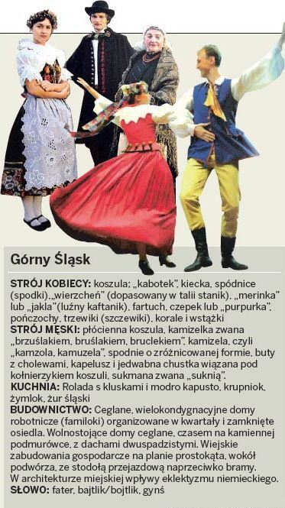

Slide 10
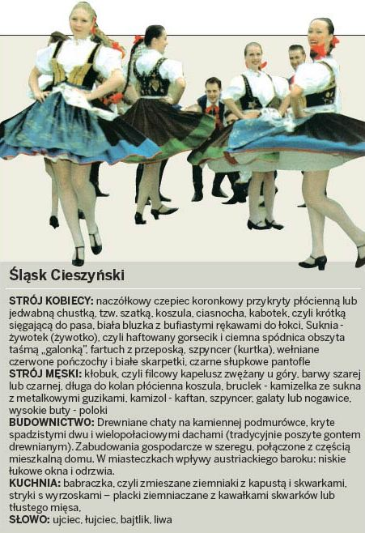

Slide 11
KUCHNIA ŚLĄSKA
Kuchnia śląska – to dział sztuki kulinarnej wywodzącej się i charakterystycznej dla Górnego Śląska i Ślązaków.
Przez wieki kultura śląska mieszała się i czerpała z wpływów Słowian, Czech, Austrii i Niemiec.
Na Górnym Śląsku spożywane są potrawy typowo śląskie (tu powstałe lub tylko tu spożywane) oraz potrawy popularne również w krajach sąsiadujących, często znane tu pod śląską nazwą: np. krepel (pączek) czy buchta (kluski na parze).

Slide 12
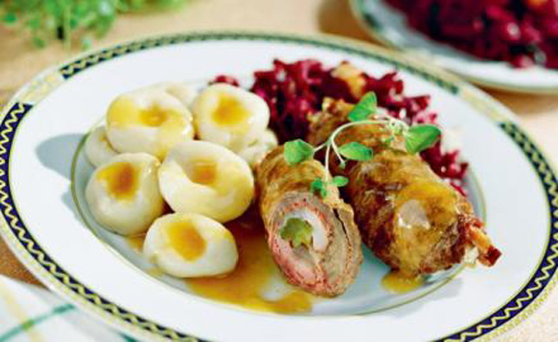

Slide 13
KUCHNIA ŚLĄSKA
Kuchnia śląska spotykana jest coraz częściej na weselach i innych dużych przyjęciach w całej Polsce. Cieszy się ogromną popularnością, gdyż jest bardzo smaczna i zaspokoi nawet najbardziej wybrednego smakosza. Jedni twierdzą, że kuchnia śląska jest tłusta, kaloryczna i niezdrowa, oparta tylko na ziemniakach prawdziwi Ślązacy jednak wiedzą, że te dania powodują, że człowiek jest dobrze pojedzony i zadowolony. Dania kuchni śląskiej są proste i skomplikowane, ale przede wszystkim są pyszne.

Slide 14
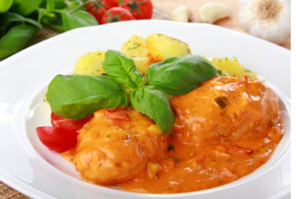
KUCHNIA ŚLĄSKA
Kuchnia śląska charakteryzuje się niezwykłym bogactwem potraw ukształtowanych na przestrzeni wielu lat. Dla przeciętnego Polaka Śląsk kojarzony jest głównie z mięsnymi potrawami. Takie przekonanie nie jest do końca prawdziwe.

Slide 15
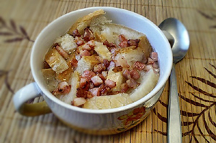
ZUPY
Jako że w dawnych czasach jedzenie było, nie oszukując się, dość cennym towarem, aby zaoszczędzić, często rozdrabniano rożne jedzenie, eksperymentując ze smakiem.
W taki sposób powstała na przykład wodzionka, którą można otrzymać, mieszając rozdrobniony chleb, wodę oraz duże ilości tłuszczu zwierzęcego.
Na królewskim stole takiej potrawy by nie podaną, ale w tradycyjnym gospodarstwie domowym – dlaczego nie?
Smaczne, szybkie w przyrządzeniu, a co najważniejsze – ze składników łatwo dostępnych.

Slide 16
WODZIONKA ,brotzupa
Składniki:
- 4 duże kromki kilkudniowego suchego chleba
- 4 ząbki czosnku
- 2 łyżki masła (lub smalcu)
- sól
- przyprawa do zup, sosów, sałatek
Przygotowanie:
Zagotować w garnku litr wody. Ząbki czosnku zmiażdżyć i zmieszać z solą. Chleb pokroić w kostkę. Czosnek i chleb rozdzielić do czterech talerzy, zalać wrzątkiem, dodać odrobinę tłuszczu, doprawić przyprawą do zup. Podawać. Zupę można podawać także z kartoflami i przesmażoną cebulą.

Slide 17
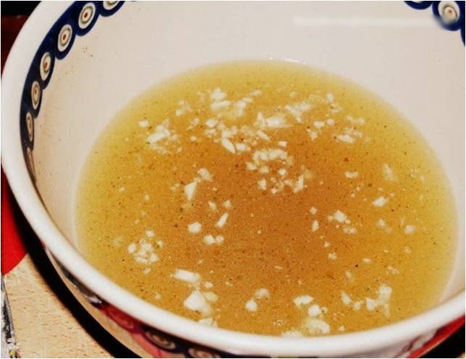
WODZIONKA

Slide 18
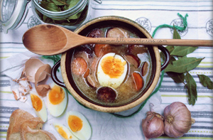
ŻUR ŚLĄSKI
To tzw. zupa mączna
Przygotowywany jest na bazie zakwasu żytniego. Ma lekko kwaśny smak.
Gotowany jest na białej kiełbasie, ale też różnego rodzaju wędzonkach.
Najczęściej podawany jest z osobno ugotowanymi ziemniakami okraszonymi stopioną słoniną lub boczkiem, kiełbasą. Znana jest odmiana, do której dodaje się pokrojone gotowane jajko.

Slide 19
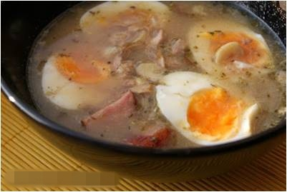
ŻUR ŚLĄSKI
Żur w górniczych rodzinach był podstawą, dawał siłę górnikom, to on regenerował siły po ciężkich szychtach.
Żur to był wyraz siły i zdrowia. Często mówiło sie "jedz żur a będziesz silny i zdrowy jak tur"

Slide 20
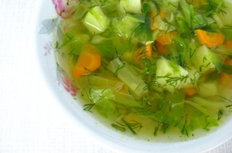
ZUPA Z KALAREPY
Składniki:
- 4 młode kalarepki
- 2 cebule
- 6 łyżek posiekanego koperku
- kawałek kapusty białej
- 1,5 l bulionu warzywnego
- 1-2 łyżki kwaśnej Śmietany
- 1 łyżka masła
- 1 łyżka mąki
- masło do smażenia
- sól
- pieprz
Przygotowanie:
Młode kalarepki i kapustę pokroić w słupki, cebulę posiekać. Rozgrzać masło w garnku o grubym dnie, wrzucić cebulę i kalarepki, skropić odrobiną bulionu i dusić. Kiedy płyn wyparuje, dodać jeszcze kilka łyżek. Czynność tę powtarzać trzy, cztery razy. Dolać resztę bulionu i gotować. W misce utrzeć masło, mąkę i śmietanę na pulchną masę. Do zupy pod koniec gotowania dodać koperek i mąkę roztartą z masłem i śmietaną. Posypać solą i pieprzem.
Śląsk to jedyny bodaj region w Polsce, gdzie gotuje się zupę z kalarepy.

Slide 21
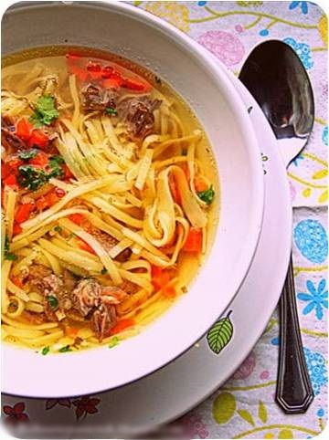
Nudelzupa - rosół

Slide 22
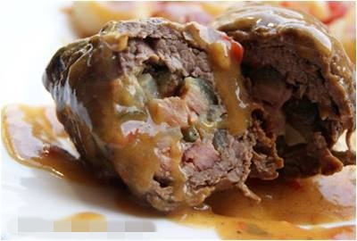
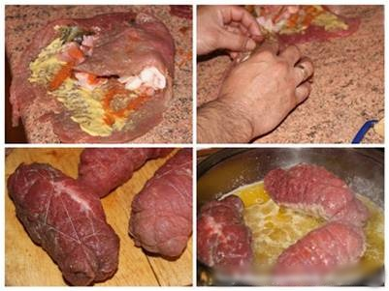
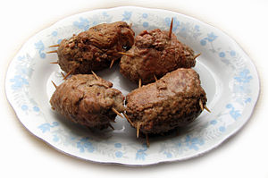
DANIA MIĘSNE
Na Śląsku potrawą mięsną regionalną są rolady

Slide 23
ROLADA ŚLĄSKA
800 g wysokiej wołowiny z udźca
kawałek wędzonego boczku
1 duża cebula
2 ogórki kiszone
3 łyżki musztardy sarepskiej
kostka margaryny
Sól, pieprz
papryka czerwona słodka
3/4 l bulionu lub wody
2 płaskie łyżki mąki
Mięso kroimy na płaty w poprzek włókien na grubość ok. 1 cm. Rozbijamy tłuczkiem na cieniutkie płaty. Każdy płat smarujemy musztardą i nakładamy pokrojony w drobną kostkę boczek, ogórki i cebulę. Posypujemy solą, pieprzem i papryka czerwoną.
Następnie ciasno zwijamy mięso z farszem nadając kształt rulonu. Każdą roladę owijamy białą nitką. Na patelni rozgrzewamy margarynę i obsmażamy rolady. Rolada musi mieć zrumienioną skórkę, nawet lekko przypieczona żeby uzyskać odpowiedni sos.
Obsmażone rolady gdy tłuszcz lekko odparuje podlewamy wodą lub bulionem warzywnym. Rolady duszą się ok. 2 godzin i należy je doglądać i uzupełniać odparowany płyn. Na ostatnie 30 minut wkrawamy do sosu czerwoną paprykę, która doda smaku i aromatu.
Po uduszeniu mięso wyjmujemy, przestudzamy i delikatnie zdejmujemy nitkę. Powstały wywar zagęszczamy zawiesiną z mąki i wody a następnie dodajemy do sosu przecedzając przez sitko. Doprawiamy solą i pieprzem w razie potrzeby.

Slide 24
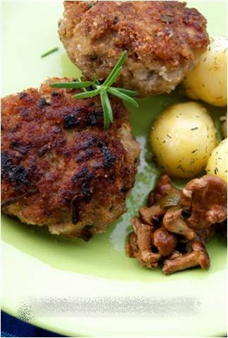
KARMINADLE, czyli kotlety mielone
Można je robić z czystego zmielonego mięsa wieprzowego lub wieprzowo-wołowego z dodatkiem bułki i jajek, ale można też dodać gotowane jarzyny, grzyby i tak, jak to robi się w niektórych śląskich domach, dodać do niego wymoczone i zmielone śledzie i wtedy mamy do czynienia z tradycyjnym karminadlem górnośląskim.
Karminadle można spożywać również na zimno. Pokrojone w plastrach serwuje się w kanapkach z chleba lub bułek.

Slide 25
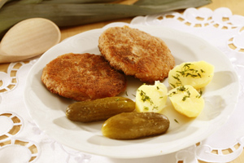
KARMINADLE
400g mięsa mielonego wp-woł
cebula
jajko
2 łyżki bułki tartej
sól
pieprz świeżo zmielony
łyżka posiekanej natki pietruszki
bułka tarta do obtoczenia
olej do smażenia
Cebulę i natkę pietruszki drobno posiekać. Mięso wymieszać z jajkiem, cebulą, bułką tartą. Doprawić do smaku solą, pieprzem i wyrobić na jednolitą całość. Odstawić na pół godziny w chłodne miejsce. Z masy uformować kotlety, obtoczyć każdy w bułce tartej. Na patelni rozgrzać olej i smażyć do zrumienienia. Podałam z ziemniaki z wody z koperkiem i własnymi marynowanymi kurkami.

Slide 26
WYROBY WĘDLINIARSKIE
Najbardziej rozwinęły się wyroby wędliniarskie z powodu wysokiej zawartości białka przydatnego podczas ciężkiej, górniczej pracy. Sztandarowym przykładem popularnej potrawy, która dzięki dobremu smaku, prostocie i niskiej cenie przygotowania rozprzestrzeniła się nie tylko na Górnym Śląsku, lecz na całym Wschodzie (patrząc z perspektywy Europejskiej), jest KRUPNIOK. Nazwa może nie każdemu jest dobrze znana, lecz z pewnością wszystko ją skosztowali. Mowa tutaj oczywiście o kaszance.

Slide 27
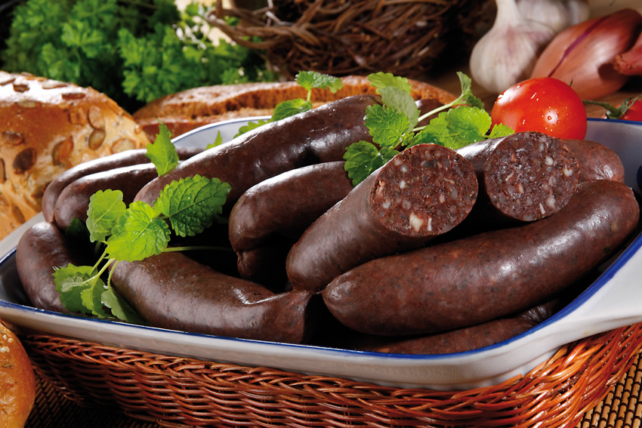
KRUPNIOK

Slide 28
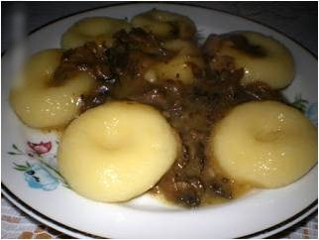
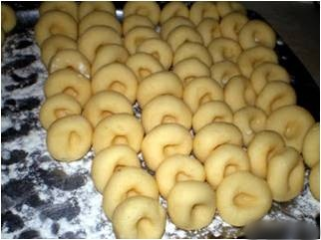
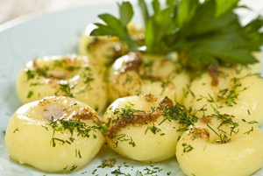
KLUSKI ŚLĄSKIE
Kluski śląskie to nic innego jak ugotowane ziemniaki przeciśnięte przez praskę z dodatkami. Zarówno białe, jak i czarne wyrabia się z ziemniaków i mąki ziemniaczanej, kulając je na stole i żłobiąc charakterystyczną dziurkę. Każda śląska gospodyni kulając kluski dba o to, by liczba klusek była zawsze nieparzysta. Najczęściej podaje się je do mięsnych rolad, które polewa się gęstymi, ciemnymi sosami.

Slide 29


Znanym daniem jest kartoflak czyli tarte ziemniaki pieczone z dodatkiem cebuli i tłustej wędliny oraz
Mozgoł - ugotowane osobno ziemniaki i kapusta, a następnie ugniecione ze smalcem.
1 kg ziemniaków
0,5 kg kiszonej kapusty
2 cebule
2 łyżki smalcu ze skwarkami
sól i pieprz

Slide 30
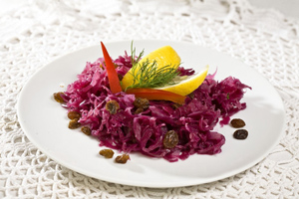
MODRA KAPUSTA
Składniki:
- główka czerwonej kapusty
- 10 dag wędzonego boczku
- 1 cebula
- 1-2 liście laurowe
- 3 ziarenka ziela angielskiego
- ocet winny
- sól i pieprz
Przygotowanie:
Przyrządza się ją szybko i sprawnie. Kapustę trzeba obrać z zewnętrznych liści oraz wyciąć głąb. Resztę opłukać pod bieżącą wodą i drobno pokroić. Potrzeba do tego porządnie naostrzonego noża, lub po prostu silnej ręki. Boczek i cebulę należy pokroić na drobne kawałeczki i podsmażyć na patelni na rozgrzanym masełku. Wracając do naszej kapusty, zalewamy ją 3 szklankami wody, dodając też liście laurowe, ziele angielskie. Całość gotujemy pod przykryciem, do chwili, kiedy kapusta będzie miękka.. Następnie kapustę odcedzamy. Dodajemy do niej usmażony boczek z cebulką i mieszamy. Całość jeszcze raz wstawiamy na gaz i podgrzewamy. W końcowym etapie doprawiamy octem, solą, pieprzem i odrobiną cukru.

Slide 31
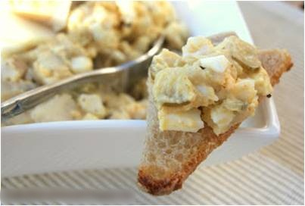
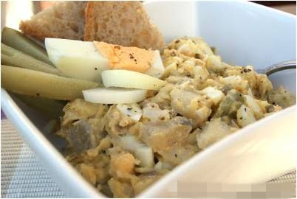
PRZEKĄSKI
HEKELE
śląska pasta/sałatka śledziowa

Slide 32
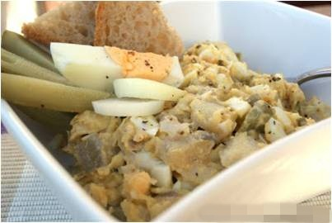
HEKELE
250 g śledzi solonych matiasów
cebula
jajko na twardo ugotowane
2 ogórki kiszone
łyżka musztardy
biały pieprz mielony
chleb
Filety śledziowe (lub matiasy) wymoczyć i pokroić w paseczki. Ogórki kiszone i cebule pokroić w słupki, jajka ugotowane na twardo pokroić w kostkę. Wszystkie składniki wymieszać. Dodać musztardę przyprawić białym pieprzem i delikatnie wymieszać ze śledziami. Dla lepszego smaku odstawić w chłodne miejsce na około godzinę. Podawać z pieczywem. Porcja dla 3 osób.

Slide 33
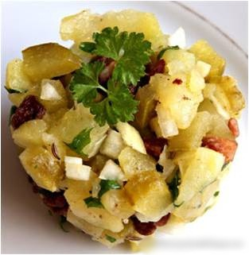
ŚLĄSKI SZAŁOT
Szałot śląski to jedna z najpopularniejszych śląskich potraw. To sałatka sporządzana na zimno z pokrojonego śledzia oraz ugotowanych ziemniaków, jaj, ogórka kiszonego, cebuli, skwarek boczku wędzonego i przypraw z dodatkiem musztardy. Obecnie rzadko wykonywana w tej tradycyjnej formie ze śledziem, bo sama bez niego jest wyjątkowo pyszna i tak różna od popularnej sałatki jarzynowej, czy ziemniaczanej.
500g ziemniaków
200g ogórków kiszonych
100g cebuli
100g boczku wędzonego
sól
pieprz
ocet - do smaku
olej - do smaku
kminek
natka pietruszki zielonej
Ziemniaki gotujemy w łupinach. Boczek i cebulę kroimy w drobną kostkę i przesmażamy. Ugotowane ziemniaki obieramy. Ziemniaki i ogórki kiszone kroimy w kostkę. Mieszamy i dodajemy przesmażony boczek z cebulą, doprawiamy do smaku olejem, octem, pieprzem i siekaną zieloną pietruszką. Za pomocą obręczy układamy w torcik.

Slide 34
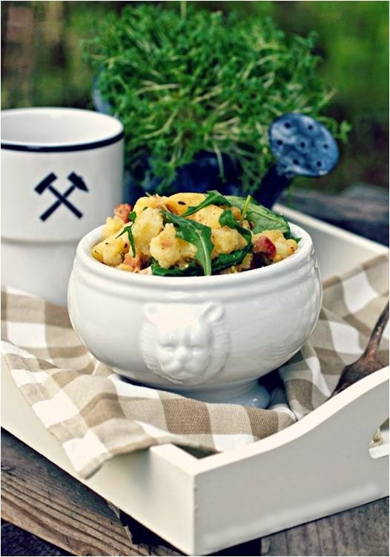
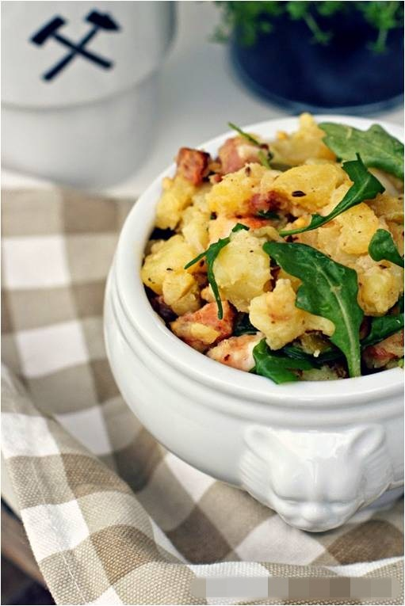
ŚLĄSKI SZAŁOT

Slide 35
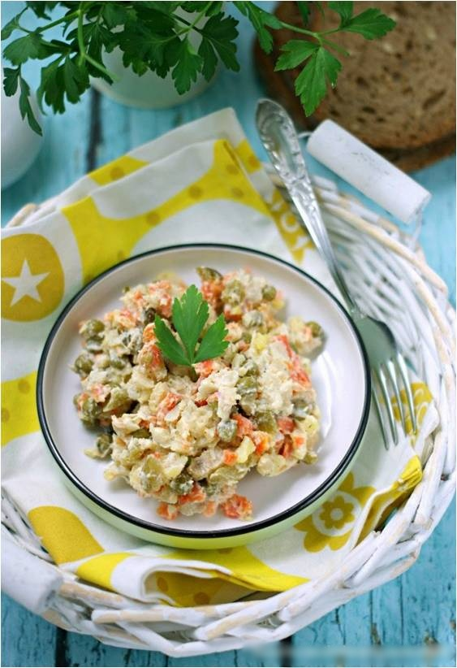
SZAŁOT JARZYNOWY
Sałatka jarzynowa
2 ugotowane marchewki
2 ugotowane pietruszki
1 ugotowany seler
3 ogórki kiszone lub konserwowe
1/2 puszki groszku konserwowego
4-5 ugotowanych w mundurkach ziemniaków
majonez
Sól, pieprz
Warzywa w skórkach ugotować. Wystudzić obrać. Pokroić w równą kostkę marchewki, pietruszkę i seler. Dodać do miski. Ogórki i ziemniaki również pokroić w kostkę. Wszystkie warzywa dodać do miski wymieszać, dorzucić osączony groszek z puszki. Na koniec dodać majonez, sol, pieprz, i dokładnie, ale delikatnie wymieszać.

Slide 36
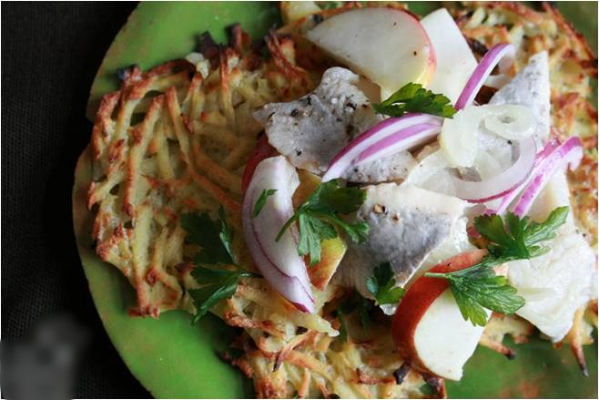
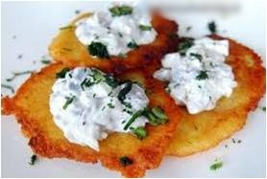
ZIEMNIACZANE PLACKI ŚLEDZIOWE
Ziemniaki 2 sztuki (250g)
Śledzie solone 2 płaty (125g)
Boczek wędzony (25 dag)
Cebula (1 sztuka)
Jajko (1 sztuka)
Mąka pszenna 1 łyżka
Majeranek szczypta
Sól, pieprz do smaku
Olej do smażenia
Na wierzch:
Kwaśna śmietana
Świeży koperek
Świeży lubczyk
Ziemniaki myjemy, obieramy ze skórki, płuczemy. Następnie tarkujemy na tarce o grubych oczkach. Kroimy cebulkę i boczek w kosteczkę, po czym przysmażamy je na patelni. W między czasie kroimy w drobną w kosteczkę śledzia, który wcześniej został wymoczony. Pokrojonego śledzia mieszamy z całym jajem i przyprawiamy solą i pieprzem, pamiętając, by nie przesolić oraz majeranek. Dodajemy również łyżkę mąki pszennej. Wszystko mieszamy. Na koniec dodajemy podsmażoną cebulkę z boczkiem oraz posiekany koperek i lubczyk. Oprószamy jeszcze łyżką mąki. Smażymy małe placuszki na oleju na złoty kolor. Podajemy polane kwaśną śmietaną. Placuszki odsączamy z nadmiaru tłuszczu na ręczniku papierowym.

Slide 37
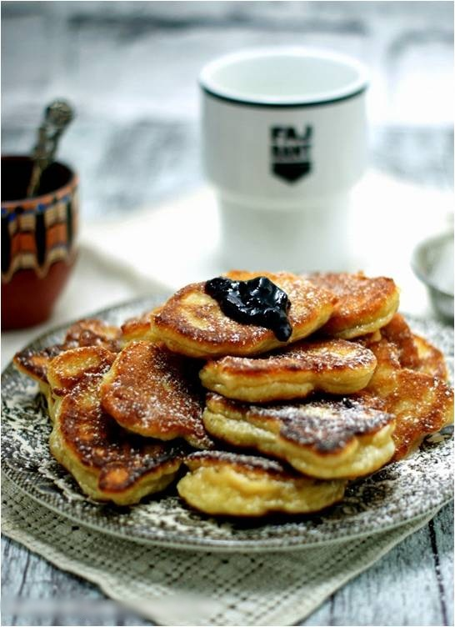
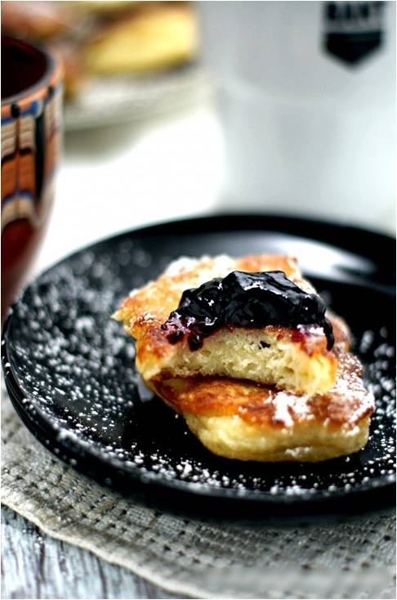
CIASTA, DESERY AJERKUCHY z serka
To placuszki twarogowe

Slide 38

AJERKUCHY z serka
250 g serka mielonego na sernik (albo twaróg półtłusty)
2 łyżki śmietany 18%
2 jajka
3 łyżki cukru
1 łyżeczka spirytusu lub wódki
1 i 1/2 szklanki mąki pszennej
płaska łyżeczka sody
olej do smażenia
cukier puder do posypania
W misce wymieszać ser, śmietanę i jajka, dodać cukier i spirytus. Jeśli mamy twaróg to go rozgnieść dokładnie widelcem. Mąkę przesiać z sodą, dodać do masy i wymieszać. Jeśli ciasto jest za rzadkie dodać jeszcze mąki. Na patelni rozgrzać olej. Do malej miseczki nalać wody, w której będziemy maczać łyżkę do nakładania ciasta.
Ciasto będzie klejące, dlatego najpierw włożyć łyżkę do wody, następnie nabrać porcję ciasta i włożyć je na patelnie, uformować placuszek. Można ponownie zamoczyć łyżkę w wodzie i taką mokrą łyżką wygładzić powierzchnie. Dzięki wodzie na powierzchni ciasta placuszki będą jeszcze bardziej chrupiące. Placuszki smażyć na złoty kolor, tak aby powstała chrupiąca skórka, odwracając w trakcie smażenia. Usmażone wyjąć i wyłożyć na papierowe ręczniki aby pozbyć się nadmiaru tłuszczu. Ostudzone pączki posypać cukrem pudrem. Podać z konfitura owocową.

Slide 39
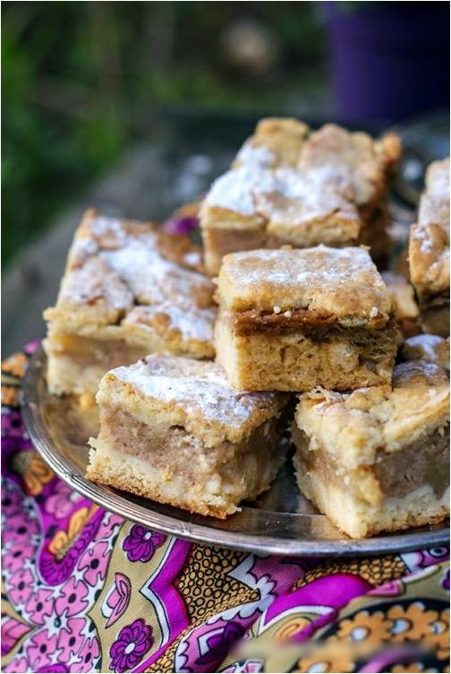
KOŁOCZ ŚLĄSKI Z JABŁKAMI
Kołocz to tradycyjne ciasto na Górnym Śląsku podawane na wszystkich rodzinnych uroczystościach, weselach, odpustach, roznoszone także w paczkach sąsiadom, rodzinie przez młodą parę przed weselem. Kołocz się robi na dużej blasze, w kilku wersjach, podstawowa to samo ciasto z posypką, pozostałe to ciasto z nadzieniem z sera lub z maku albo z jabłkami.

Slide 40
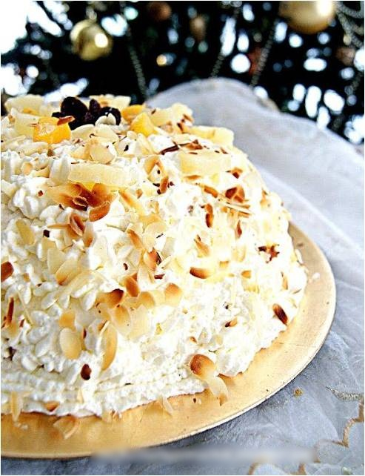
KOPA ŚLĄSKA
Kopa na Śląsku to deser na specjalne okazje, często sylwestrowe, prosta w przygotowaniu, pyszna i elegancka. Jest to pyszne połączenie placków kokosowych, śmietany, owoców, bakalii i spirytusu.

Slide 41
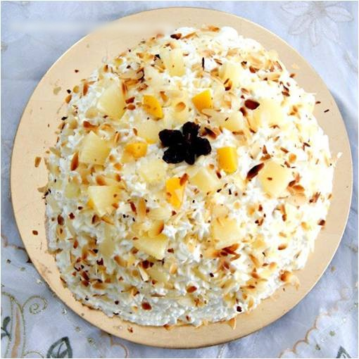
KOPA ŚLĄSKA
3 kokosowe blaty
50 g rodzynek namoczonych w spirytusie
50 g prażonych migdałów
50 ml spirytusu
500 ml śmietany kremówki
puszka ananasa
1/2 szklanki soku z ananasa
1/2 puszki brzoskwiń z zalewy
2 śmietan-fixy
blaty kokosowe:
5 białek
10 łyżek cukru
200 g wiórków kokosowych
Na początek należy upiec kokosowe blaty. Białka z cukrem ubijamy na sztywną pianę na misce nad garnkiem z gotującą się woda. Dosypujemy wiórki kokosowe, mieszamy. Blachę z piekarnika przykrywamy papierem do pieczenia, zakreślamy okrąg jaki potrzebujemy, pamiętając ze kopa ma się zmieścić nam na przygotowanym np talerzu, wiec okrąg musi być ciut mniejszy. Na drugiej blasze robimy to samo tylko rysujemy dwa rożne mniejsze okręgi. Okręgi wypełniamy masa kokosowa i wstawiamy do piekarnika w 180º C na 10 minut do przyrumienienia. Odstawiamy do ostygnięcia.
Owoce odsączamy i kroimy na kawałki. Śmietanę ubijamy na sztywno z fiksami. Migdały prażymy na suchej patelni. Rodzynki odsączamy. W soku z ananasa rozprowadzamy spirytus. Ma powstać mocny poncz. Spirytusu oczywiście można dać więcej jeśli jest taka potrzeba.
Na spód talerza układamy największy placek, nasączamy ponczem, na to porcja śmietany, pokrojone owoce, rodzynki, garść płatków, porcja śmietany, potem średni placek, skropić go ponczem, znowu śmietana, owoce, bakalie, śmietana, ostatni najmniejszy placek skropiony ponczem. Całość obłożyć reszta śmietany, posypać paltkami, udekorować owocami, bakaliami, tym czym chcemy wg własnej fantazji. Tak przygotowany deser odstawiamy na noc do lodówki, bo najlepszy jest na drugi dzień, gdy się "przegryzie". Owoce można dać rożne w zależności od sezonu i tego co lubimy.

Slide 42
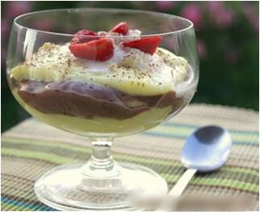
SZPAJZA CYTRYNOWO-CZEKOLADOWA
Szpajza gości od lat na śląskich stołach w każde ważne uroczystości, takie jak komunia, wesele, cy urodziny. Najpopularniejsza jest cytrynowa

Slide 43
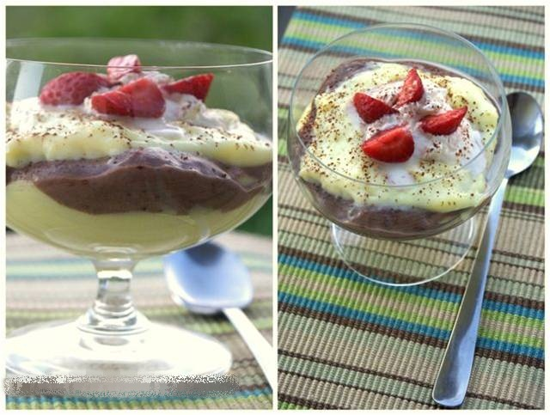
SZPAJZA CYTRYNOWO-CZEKOLADOWA
jajko 4 sztuki
cukier 20 dag
sok z 1/2 cytryny
żelatyna 4 łyżeczki
wódka 20 mililitrów
kakao 1 łyżka
skórka z 1/2 cytryny
truskawki do dekoracji
Żelatynę rozpuścić w gorącej wodzie. Jajka parzymy, oddzielamy żółtka od białek. Ubijamy białka z cukrem, dodając stopniowo żółtka ciągle miksując, dodajemy płynną żelatynę. Dzielimy na dwie równe części i do jednej dodajemy sok z cytryny i skórkę z cytryny, a do drugiej rozpuszczone kakao i ewentualnie wódkę. Dzielimy na porcje układając warstwami obie masy na przemian do pucharków koktajlowych, każdą warstwę wygładzając łyżeczką. Na końcu dekorujemy wisienką lub truskawka. Można tez dać kleks śmietany.
Jeżeli deser będą jadły z nami dzieci pomijamy w ich porcji alkohol.

Slide 44
KUCHNIA ŚLĄSKA
Kuchnia śląska spotykana jest coraz częściej na weselach i innych dużych przyjęciach w całej Polsce. Cieszy się ogromną popularnością, gdyż jest bardzo smaczna i zaspokoi nawet najbardziej wybrednego smakosza. Jedni twierdzą, że kuchnia śląska jest tłusta, kaloryczna i niezdrowa, oparta tylko na ziemniakach prawdziwi Ślązacy jednak wiedzą, że te dania powodują, że człowiek jest dobrze pojedzony i zadowolony. Dania kuchni śląskiej są proste i skomplikowane, ale przede wszystkim są pyszne.

Slide 45
DZIĘKUJEMY
UCZNIOWIE KLAS 1 - 2 - 3 ZSZ

